Slide 1

Курсовая работа 1 семестр Система обработки заказов на обслуживание организацией
Магай Олег
К3140

Slide 2
Постановка задачи
Требуется разработать модуль системы обработки заказов на обслуживание организацией. Для каждой организации необходимо хранить ее название, дату основания, и т.п. . Каждый заказ характеризуется краткой информацией о заказе, включающей автора заказа, дату отправки заказа на обработку, дату планируемого окончания выполнения заказа, статус выполнения заказа. Модуль должен предоставлять возможность получения данных о списке организаций, хранящихся в базе данных, возможность перехода к интерфейсу просмотра общей информации о каждой организации с указанием списка отправленных ей на обработку заказов, а также перехода к просмотру информации об отдельном заказе.

Slide 3
Анализ и уточнение задания
Аналог системы: amoCRM
Достоинства:
Чат, звонки, видеозвонки;
Распределение прав доступа.
Интеграция с 1C
Мобильное приложение
Недостатки:
Отсутствие управления почтовыми ящиками сотрудников;
Редактирование прав доступа.
Конвертация лидов в контакт, компанию, сделку

Slide 4
Дополнительные требования
Осуществление авторизации пользователей;
Предоставление возможности добавления, изменения заказов;

Slide 5
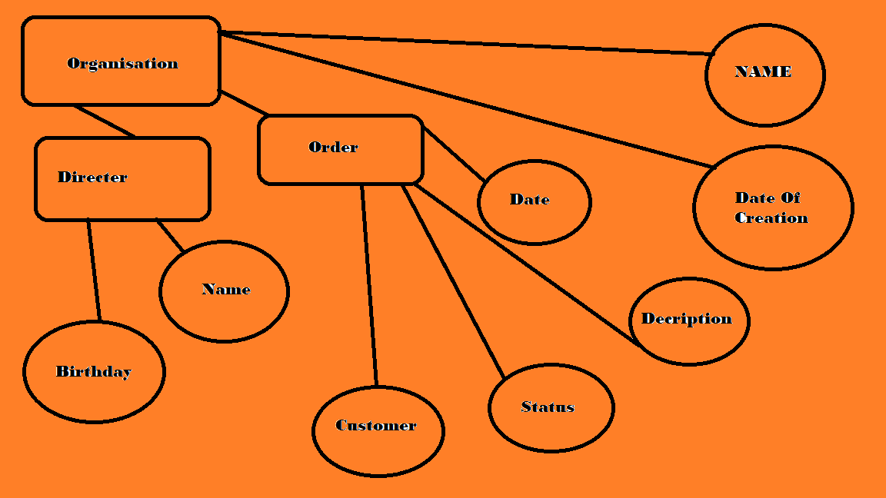
Инфологическая модель базы данных

Slide 6
Описание интерфейсов пользователей системы
Разделение на три группы доступа:
Администратор
Права: может редактировать любые данные
Права: Просмотр
Гость
Права: Просмотр

Slide 7
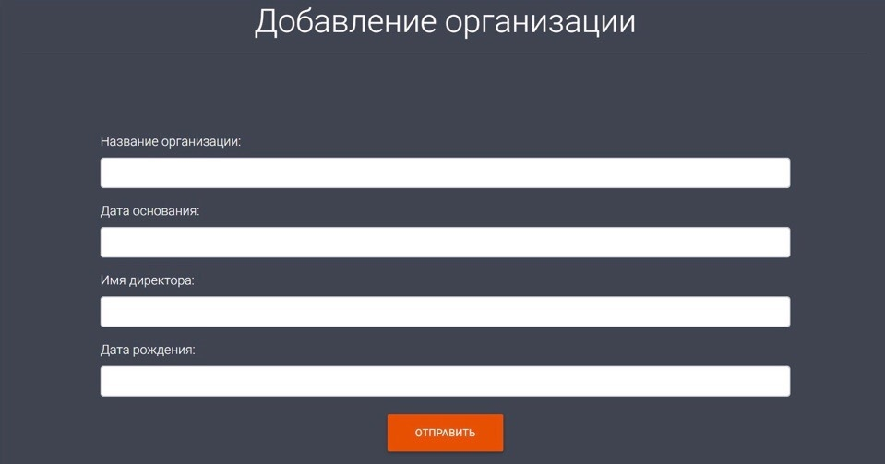

Slide 8
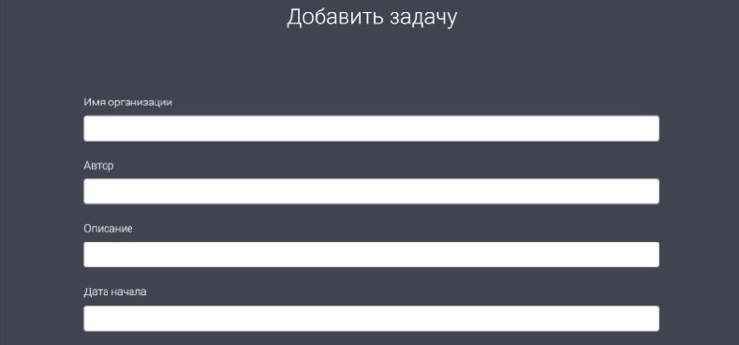

Slide 9
Описание архитектуры системы
Все методы хранятся в файлах views.py;
Вся база данных системы хранится в json файле
Json-файлы: logs.json, database.json
В папке Templates хранятся html,js,css-файлы

Slide 10
Программная реализация системы
Весь код системы был написан исключительно на языке программирования Python и фреймворке Django.
Для написания внешнего вида проекта был использован Bootstrap ресурс

Slide 11
Заключение
Была разработана система обработки заказов на обслуживание организацией
Использованы средства доступа к базе данных: Python + Django
Создана база данных представляется JSON-файлом

Slide 12

Спасибо за внимание!
www.ifmo.ru

